Slide 1
Образовательный проект «Мой родной край»
МДОУ «Детский сад №44»
Воспитатель:
Гагарина Мария Николаевна
Республика Мордовия, г. Саранск.

Slide 2
Цель: Формирование у детей старшего дошкольного возраста системных знаний по истории и культуре своего родного края – республики Мордовия, воспитание чувства любви к своей малой Родине, гордости за нее.
Задачи:
Образовательные:
формирование художественно-творческих способностей дошкольников, приобщение детей к культуре своего народа;
Развивающие:
развитие устойчивого интереса к познанию и принятию культурных национальных ценностей;
Воспитательные:
воспитывать доброжелательное отношение к представителям разных этнических групп, воспитание в детях толерантности.

Slide 3
Актуальность проекта:
Мордовия – наша малая Родина. Существенным содержанием Мордовской культуры является народное творчество, быт, который сложился на протяжении сотни лет.
Стоит отметить, что дошкольный возраст – самая важная стадия формирования личности человека. Данный возраст является фундаментом для ознакомления с культурными ценностями и традициями своего народа. И именно поэтому с раннего возраста необходимо воспитывать уважение к трудовым традициям предков, их мудрости и культуре, обрядам и обычаям. Именно на этой основе закладываются предпосылки патриотизма и любви к своей малой Родине.
Проблема:
Большое значение для познавательного, социально-личностного и нравственного воспитания у дошкольников имеет знакомство с родным городом, его достопримечательностями, улицы, на которых они живут, с известными людьми, которые строили их город. Родители имеют недостаточно знаний о своей республике, своем городе, не уделяют внимание данной проблеме, считая ее неважной, дети не владеют достаточной информацией о родном городе. Не имеют достаточного количества знаний о своей малой Родине, и поэтому у них не сформировано уважительное отношение к Родине, следовательно, мы считаем данную проблему актуальной для нашего общества.

Slide 4
Этапы работы над проектом:
I этап – подготовительный
Формулирование цели и задач;
Составление плана на основной этап проекта;
Подбор литературы и анализ информации с интернет источников по данной теме проекта;
Подбор материалов по теме проекта;
Организация предметно-развивающей среды в группе, в соответствии с планом реализации проекта;
Взаимодействие с родителями с целью создания условий для реализации проекта.

Slide 5
II этап – основной
Содержание проекта:
Художественно-эстетическое развитие:
Цель: закрепить знания детей о народном декоративно-прикладном искусстве.
Речевое развитие:
Цель: Формировать у детей понятие о жанре мордовского народного творчества «сказка», учить слушать внимательно произведение, уметь отвечать на вопросы правильно.
Познавательное развитие:
Цель: Знакомить детей с традиционно-бытовой культурой мордовского народа.
Музыкальное развитие:
Цель: Способствовать развитию образному восприятию песен. Познакомить с народными музыкальными инструментами (колотушка, деревянный ксилофон, колокольчики, валынка, труба).
Работа с родителями:
Цель: Вызвать желание принять участие в оформлении мини - музея «Предметы народного быта мордвы».

Slide 6
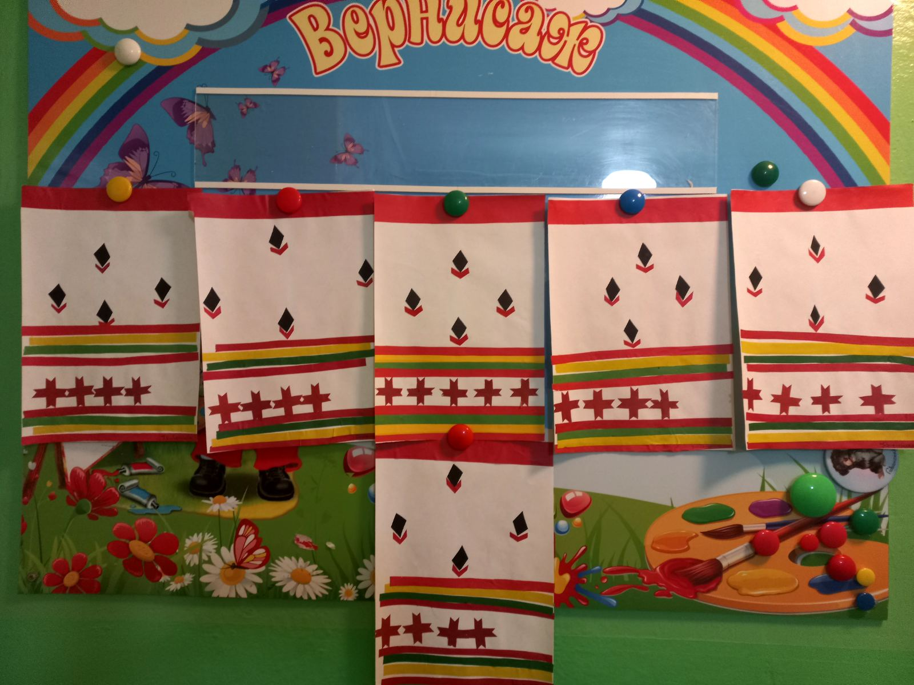
Рисование «Полотно»
Аппликация
«Украшение передника»

Slide 7
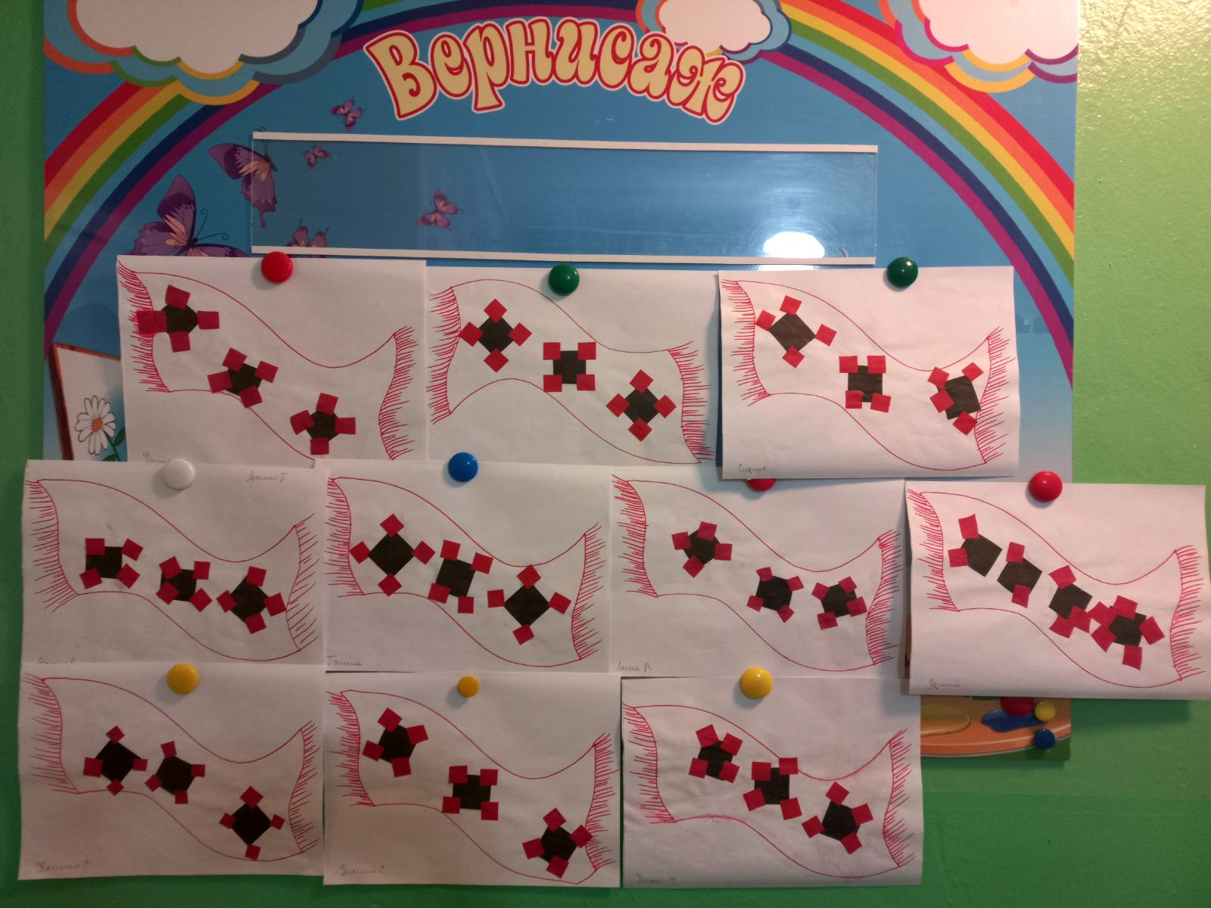
Аппликация «Скатерть»
Аппликация
«Мордовский узор»

Slide 8
Литература для детей для знакомства со своим родным краем

Slide 9
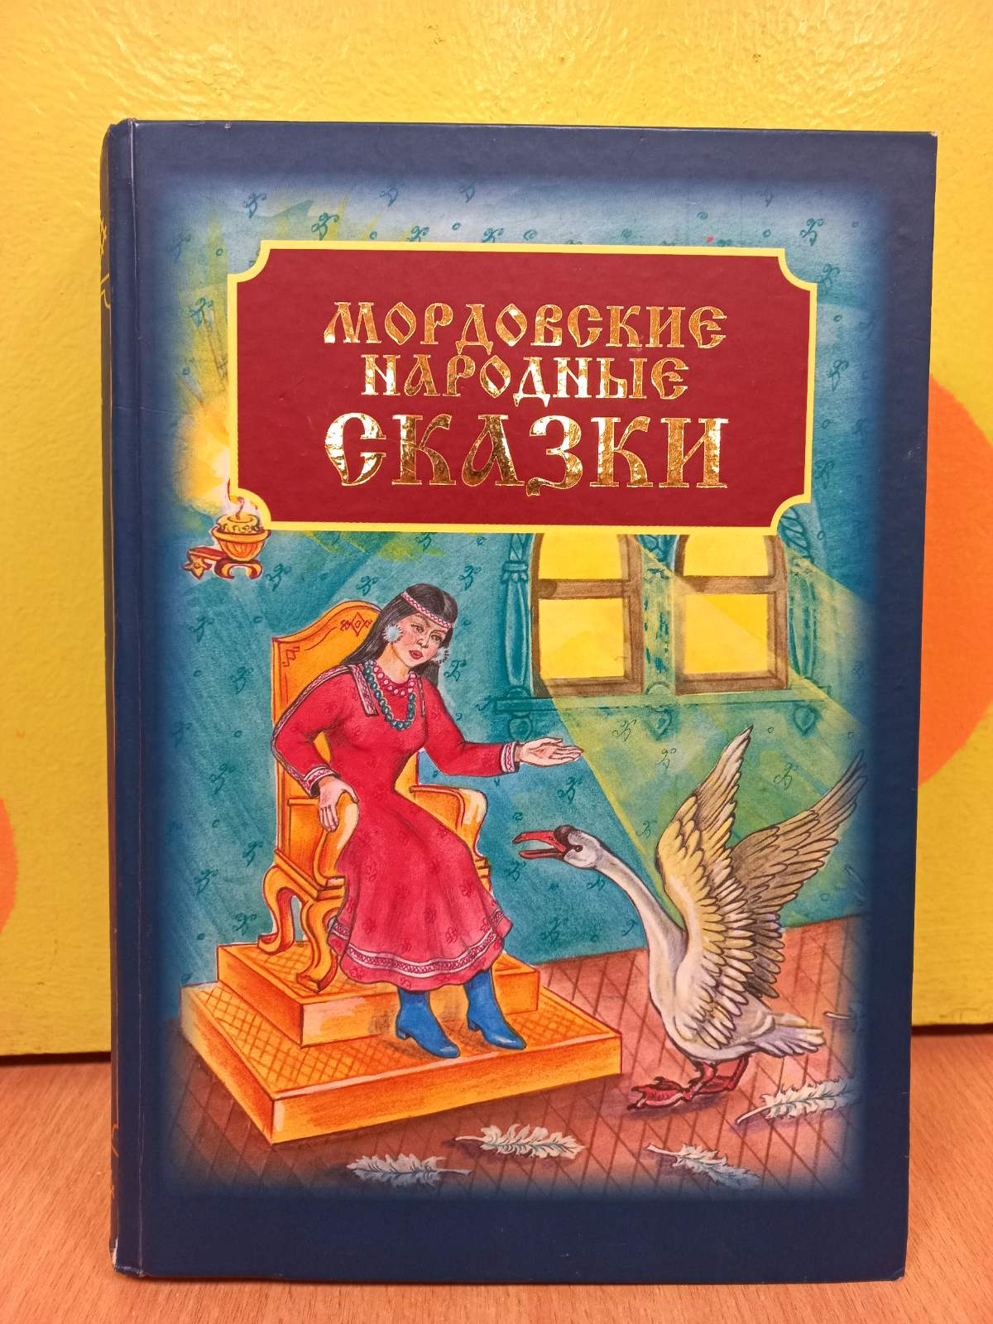

Slide 10
III этап - заключительный
Цель: Приобщение детей к культуре Мордовского народа, развитие интереса к народному творчеству.
Организация в группе выставки - музея «Предметы народного быта мордвы».
Обработка и оформление материалов проекта в виде презентации.
Полученные результаты:
1.Дети познакомились с предметами старинного мордовского быта.
2.Узнали и употребили в самостоятельную деятельность народные игры, научились в них играть; узнали про народные пословицы и поговорки.
3.Расширили словарный запас по теме проекта.
4.Расширили понятие о народном искусстве.
5.Совместно с родителями в группе была организованна выставка-музей «Предметы народного быта мордвы».

